Slide 1



TRƯỜNG TIỂU HỌC HƯNG ĐẠO
CHÀO MỪNG QUÝ THẦY CÔ
VỀ DỰ GIỜ THĂM LỚP
GIÁO VIÊN: PHẠM THỊ NGỌC ÁNH
NĂM SINH: 2003
MÔN: CÔNG NGHỆ

Slide 2




Slide 3


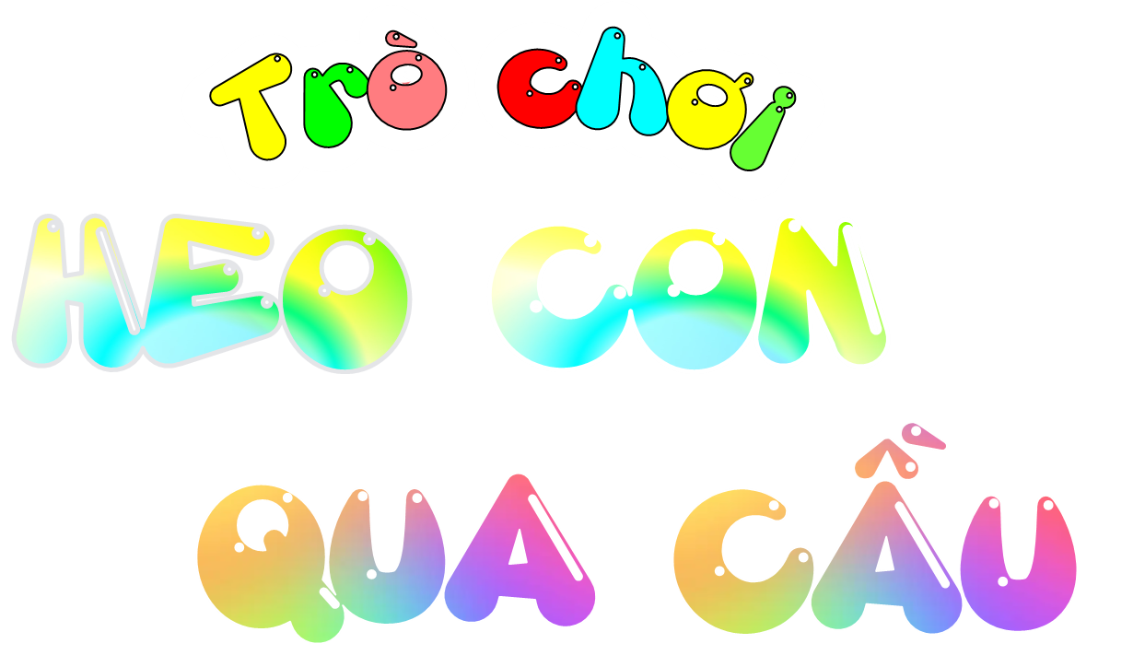
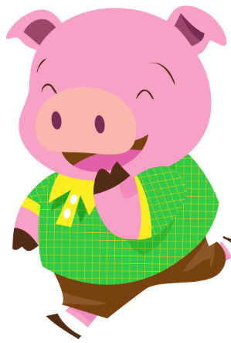

Slide 4


Cây suôn đuồn đuột
Trong ruột đen thui
Con nít lui cui
Dẫm đầu đè xuống!
Là cái gì?
Câu 1:
Đáp án: Bút chì

Slide 5
Câu 2:
Đầu vuông đuôi vắn như nhau
Thân chia nhiều dốt rất mau, rất đều
Tính tình chân thực đáng yêu
Muốn biết dài ngắn mọi chiều có em?
Đáp án: Thước kẻ

Slide 6
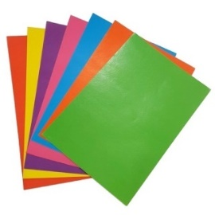
Câu 3:
Đây là gì?
Đáp án: Giấy màu

Slide 7
Câu 4:
Đủ màu: trắng, xám, đỏ, vàng
Nước vào sẽ dẻo, dễ dàng nặn chơi
Trở nên rắn chắc khi khô
Nhà ai cũng có vài đồ đã nung?
Đáp án: Đất sét

Slide 8

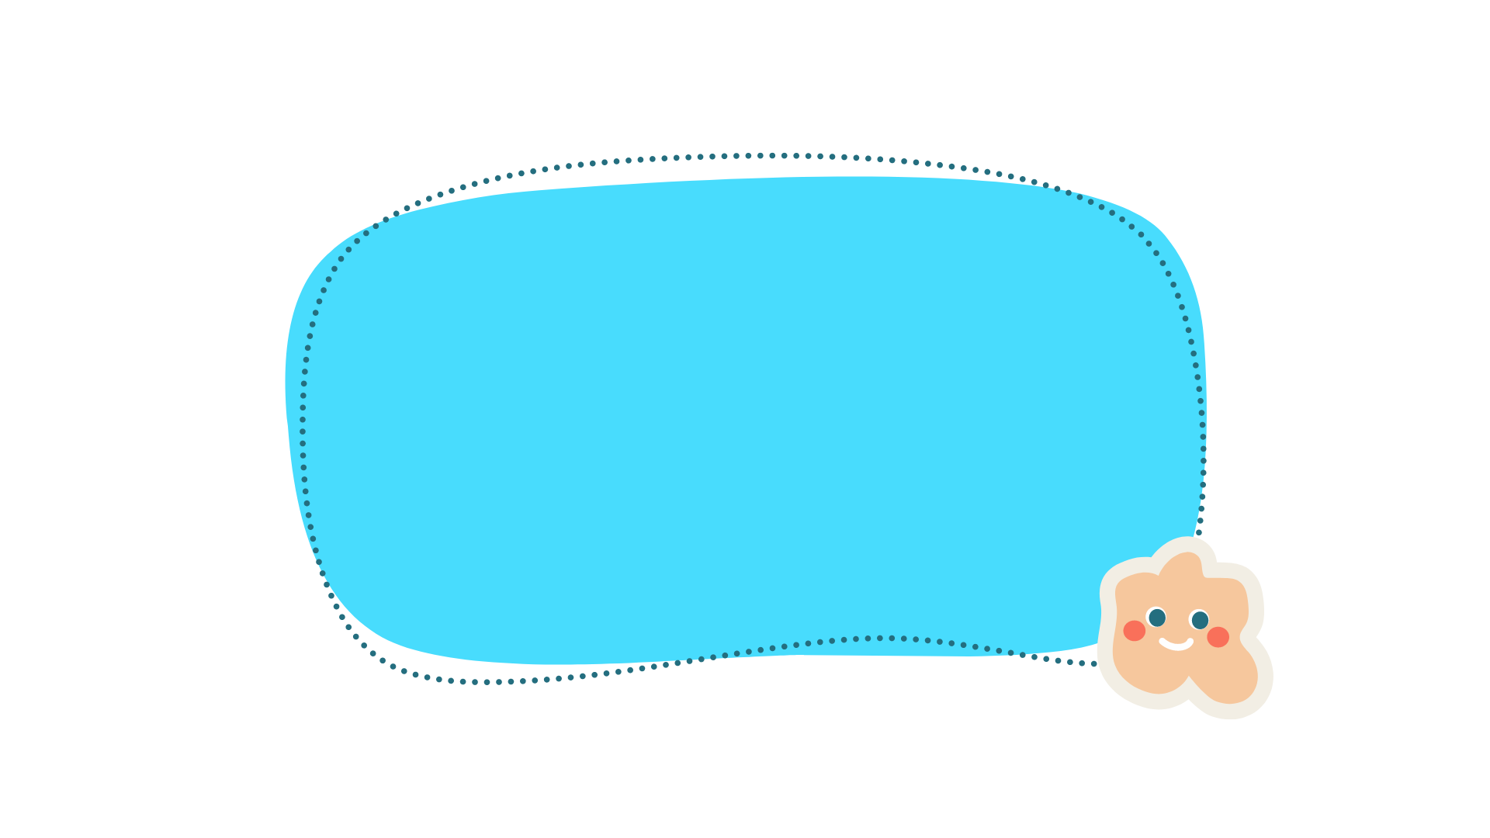
Cảm ơn các bạn đã giúp heo con nhé!!!

Slide 9



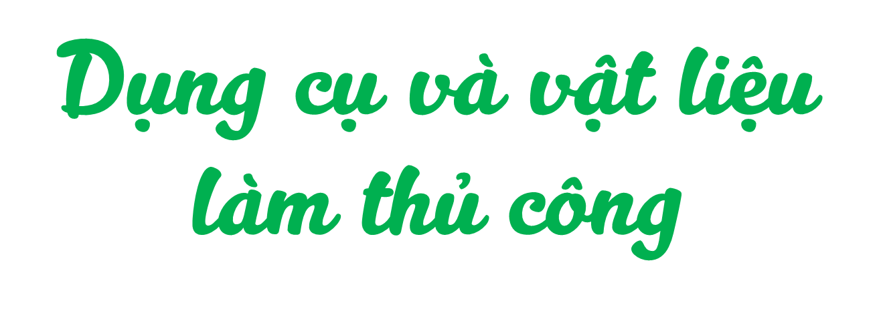

Thứ... Ngày... Tháng... năm .....

Slide 10

- Kể được tên một số vật liệu, dụng cụ đơn giản để làm thủ công
- Lựa chọn được vật liệu làm thủ công phù hợp, đúng yêu cầu.

Slide 11


Slide 12


1. Dụng cụ và vật liệu làm thủ công

Slide 13

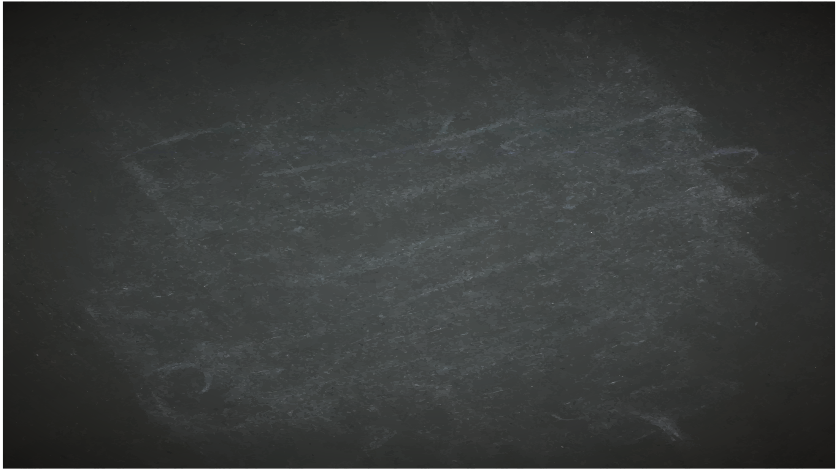



Luật chơi: Chọn 2 đội chơi, mỗi đội có 5 thành viên có nhiệm vụ ghi nhớ tất cả các đồ dùng hiện ra trên màn hình trong vòng một phút. Sau đó lần lượt ghi thật nhanh tên các đồ vật đó. Hết thời gian đội nào ghi được nhiều đồ vật đúng hơn là đội chiến thắng.

Slide 14

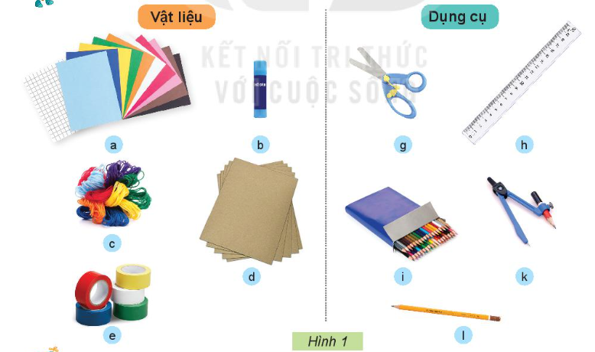

Slide 15
Đáp án
Giấy màu
Hồ dán
Kéo
Thước kẻ
Chỉ màu
Bìa
Bút màu
Com pa
Băng dán màu
Bút chì

Slide 16

Ngoài những vật liệu và dụng cụ làm thủ công trong Hình 1, em hãy kể thêm các vật liệu và dụng cụ khác mà em biết?

Slide 17

Dụng cụ và vật liệu thủ công là những yếu tố chính tạo ra các sản phẩm thủ công.

Slide 18
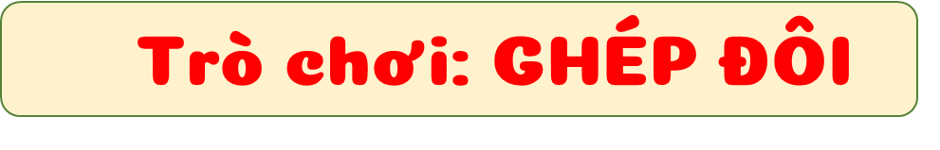

Tìm tên gọi phù hợp với các bức tranh.
GV chuẩn bị sẵn tranh và thẻ chữ phù hợp với tranh để HS thực hiện chơi ghép đôi theo nhóm 6
Thẻ chữ: Xé, nặn, gấp, cắt đường thẳng, cắt đường cong, cắt các đoạn khác nhau, dán bằng hồ dán, dán bằng keo sữa, dán bằng băng dán

Slide 19


Nhận xét
Chia sẻ

Slide 20
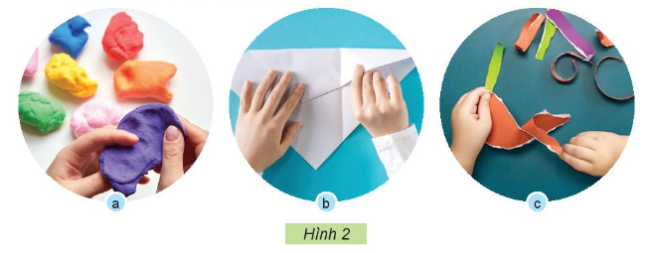
a. Dùng tay tạo hình
Nặn
Gấp
Xé

Slide 21
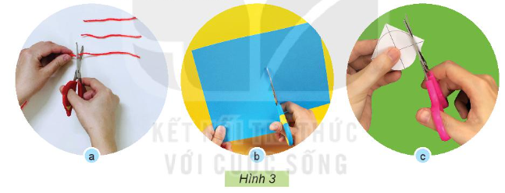
b. Dùng kéo tạo hình
Cắt thành các đoạn khác nhau
Cắt theo đường thẳng
Cắt theo đường cong

Slide 22
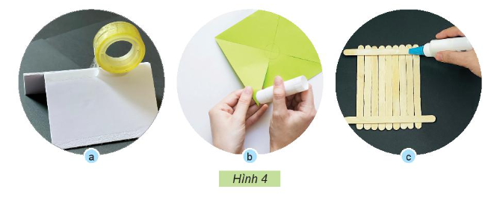
b. Dùng kéo tạo hình
Dán bằng bằng dính
Dán bằng hồ dán giấy
Dán bằng keo sữa

Slide 23
Chúng ta có nhiều cách tạo hình với vật liệu thủ công khác nhau.

Slide 24
2. Lựa chọn vật liệu làm thủ công

Slide 25
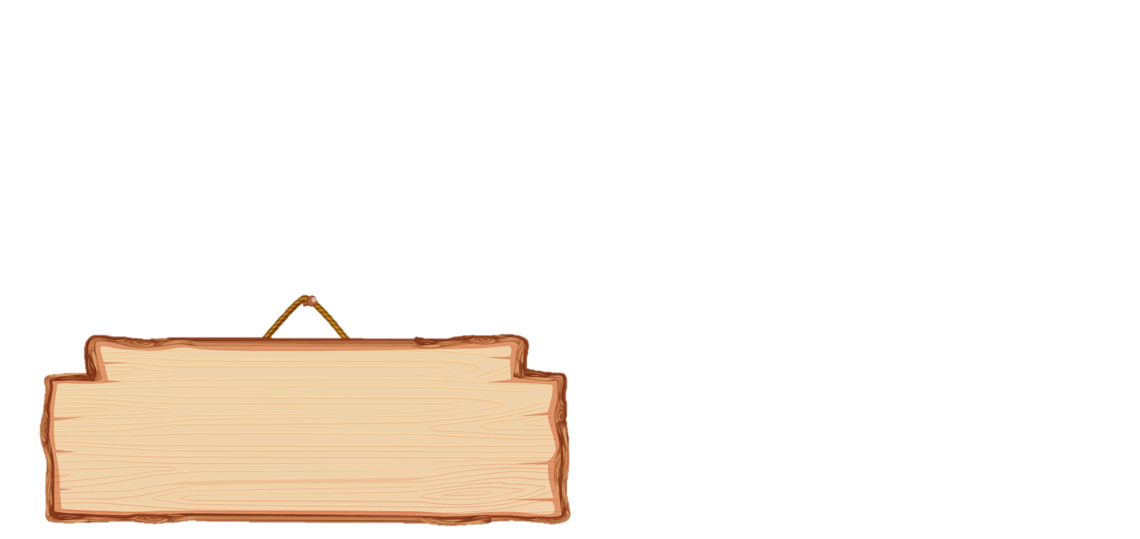
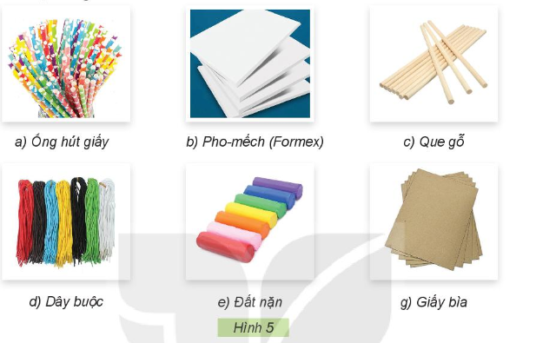
Em hãy quan sát Hình 5 và cho biết vật liệu nào có tính chất mềm, cứng, thấm nước, không thấm nước?

Slide 26
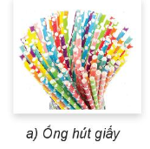
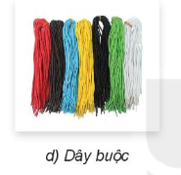
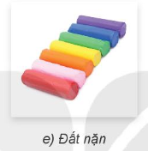
Mềm

Slide 27
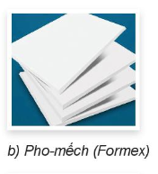
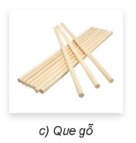
Cứng

Slide 28
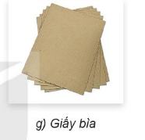
Thấm nước

Slide 29
Không thấm nước

Slide 30





Slide 31
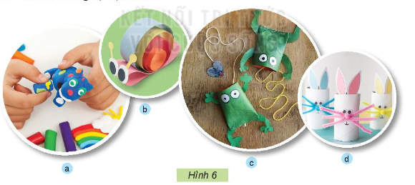
Em hãy quan sát các sản phẩm thủ công và cho biết chúng được làm từ những vật liệu nào.
Làm từ giấy thủ công
Làm từ bìa, dây buộc
Làm từ giấy thủ công, dây buộc
Làm từ đất nặn

Slide 32
Kể tên một số sản phẩm thủ công đã được tạo nên từ các vật liệu tái chế.

Slide 33
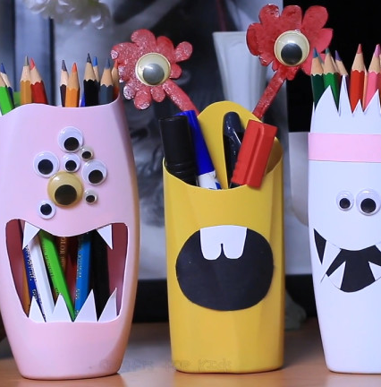
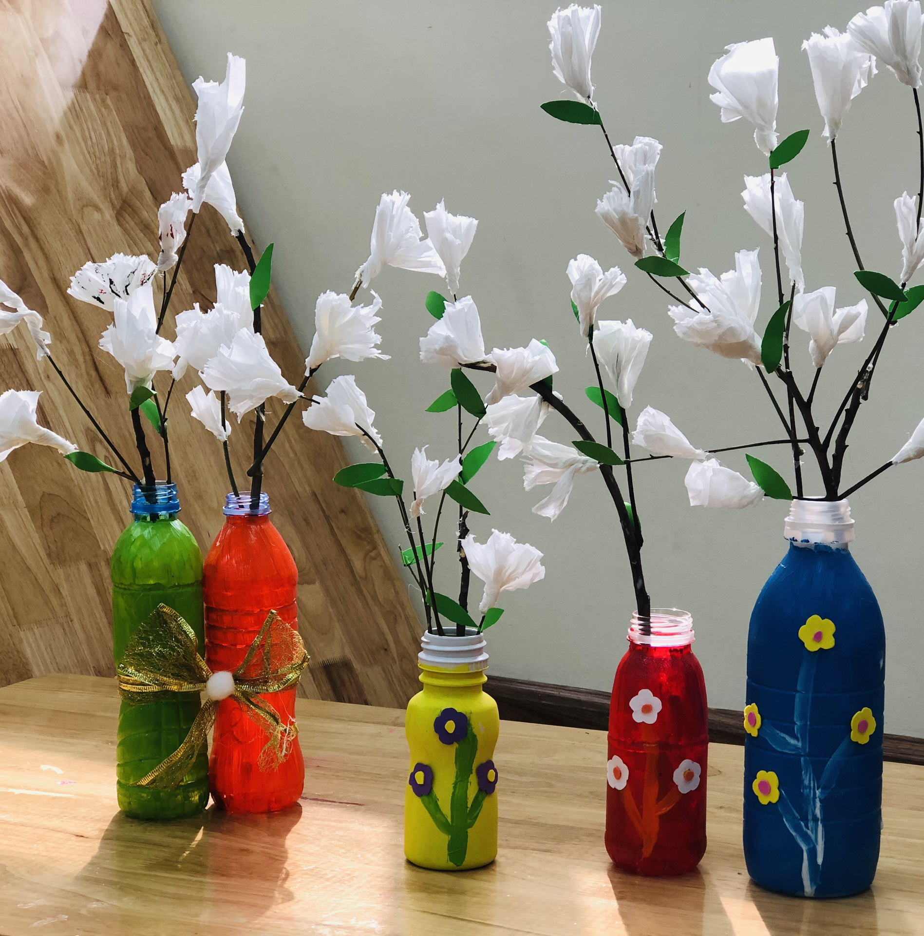
Notes:
Hương Thảo - 0972115126

Slide 34
Vật liệu làm thủ công có nhiều loại. Khi lựa chọn vật liệu thủ công, cần chọn loại có tính chất phù hợp, an toàn, không độc hai và tận dụng vật liệu tái chế.

Slide 35














DẶN DÒ
- Xem lại bài học
1
- Chuẩn bị bài học sau.
2

Slide 36


